Slide 1
计算机科学与软件工程学院
计算机科学与技术专业
毕业设计答辩
《基于网络的城镇污水处理空间分布与分析》
学校名称：华东师范大学
指导老师： 刘素霞
报告人： 余米雪
学号： 10122130209

Slide 2
1
选题背景
目录
2
研究内容
3
数据收集处理
CONTENTS
4
作品展示
5
结果分析

Slide 3
1
PART
选题背景

Slide 4
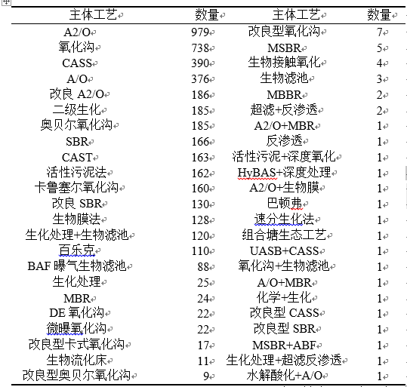
“
1、 经济快速发展
2、 城镇化速度快
3、 环境污染加重
4、 国家统计职能功能加强
5、 城镇污水厂数量多
6、 污水处理工艺繁多
7、 数据分析工具多
…
”

Slide 5
选题背景
经济快速发展
环境统计机构职能加强
中国近几十年的经济发展提供了大量的经济数据，经济发展的同时也带来了问题
国家统计局的行政效率增强，数据透明化
A
B
污水产业不断提高
存在问题
中国污水处理行业正在快速增长，污水处理总量逐年增加，城镇污水处理率不断提高。
中国水资源人均占有量少，空间分布不平衡。随着中国城市化、工业化的加速，水资源的需求缺口也日益增大。污水处理行业成为新兴产业
C
D

Slide 6
选题背景
污水处理厂空间分布研究意义
为防治水污染，缓解水资源短缺，国家大力实施节能减排政策。中国污水处理行业正在快速增长，污水处理总量逐年增加，城镇污水处理率不断提高。污水处理行业是一个朝阳产业，发展前景十分广阔。由此也可以获得大量的污水处理研究数据，以此可以探究城镇污水的空间分布及其与经济发展的关系。然而中国的污水处理率与发达国家相比，还存在着明显的差距。

Slide 7
2
PART
研究内容

Slide 8
研究内容
1、2014年国家环境资源部分公布4436家污水处理设施清单
2、历年全国和各省人口、经济、省市面积等
3、数据格式、缺失值以及位置信息等处理
4、构建空间数据库，并设计开发了我国城镇污水处理网站。
4.1、该网站可展示4436家污水厂的分布地图和全国GDP人口和相关元素
4.2、提供用户数据查询和相关性分析。
5、应用库兹涅茨曲线，对我国经济发展与污水处理环境之间的关系进行了探讨。

Slide 9
研究内容-网站预期功能
图表查询
地图查询
表现形式有散点图，条形图、折线图、表格等
高德云图查询
Echarts JS 地图散点图
中国地图质别底色法
A
B
分析
用水量、人口、GDP、污水厂数、污水处理量两两之间近10年的相关性分析
C

Slide 10
3
PART
库兹涅茨

Slide 11
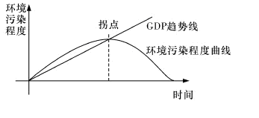
库兹涅茨曲线（倒U型）
库兹涅茨曲线（倒U曲线）是收入分配状况随着经济发展而变化的曲线，其本源思想是反映和推演工业化进程或刘易斯二元结构（传统的农业部门，现代产业部门）变化下的分配收入差距。应用到环境上就是环境库兹涅茨曲线。

Slide 12
4
PART
数据处理

Slide 13
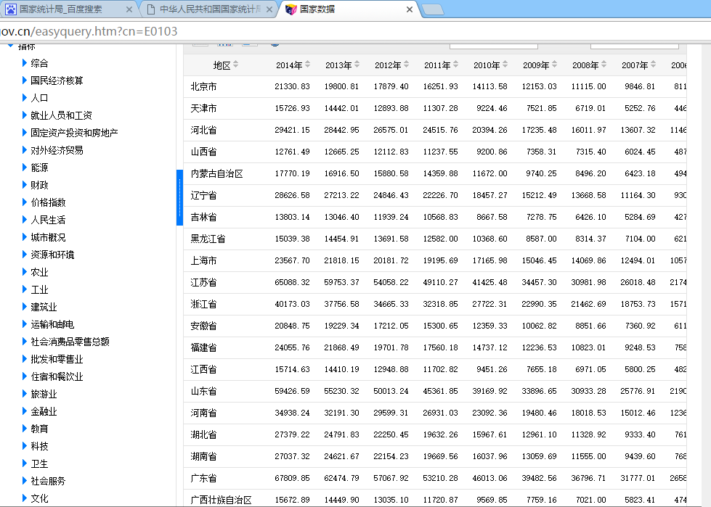
数据收集

Slide 14
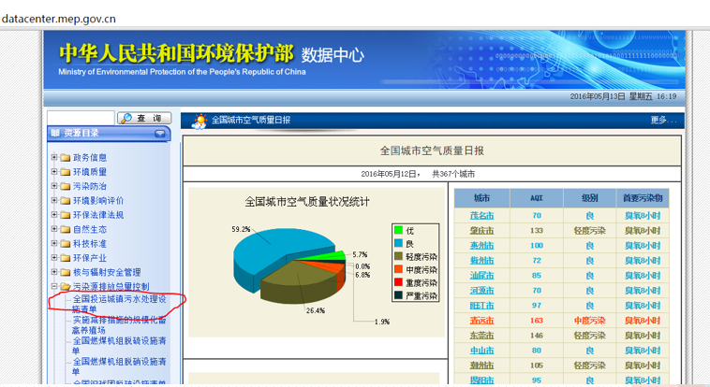
数据收集

Slide 15
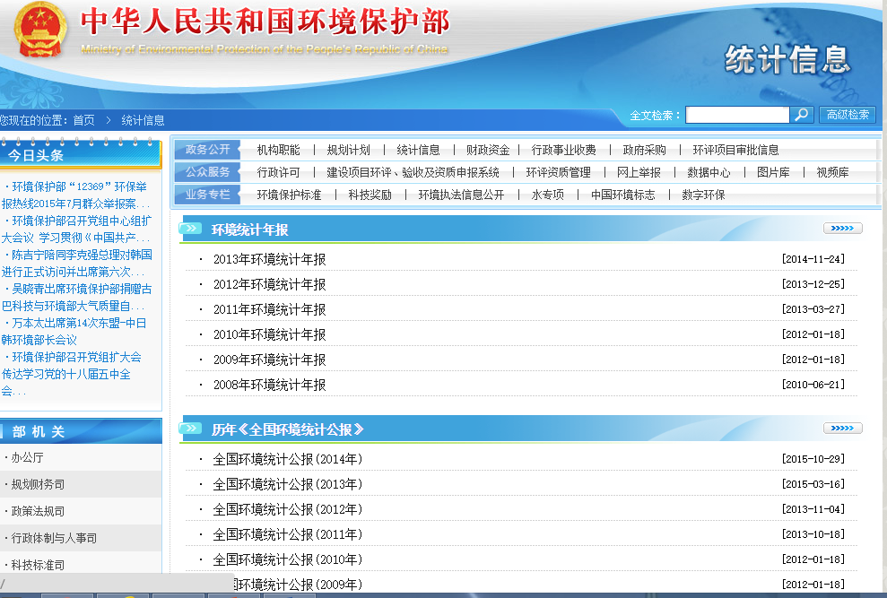
数据收集

Slide 16
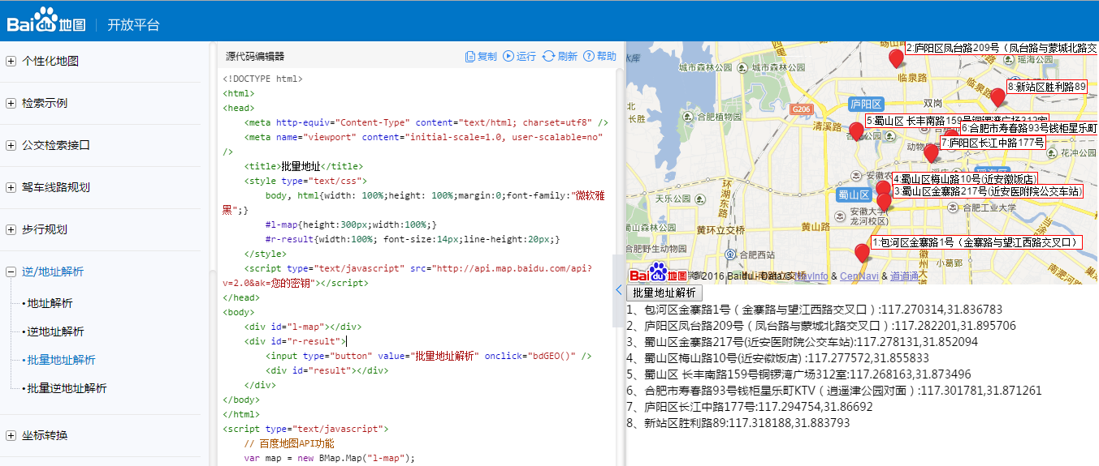
数据处理-百度地图API

Slide 17
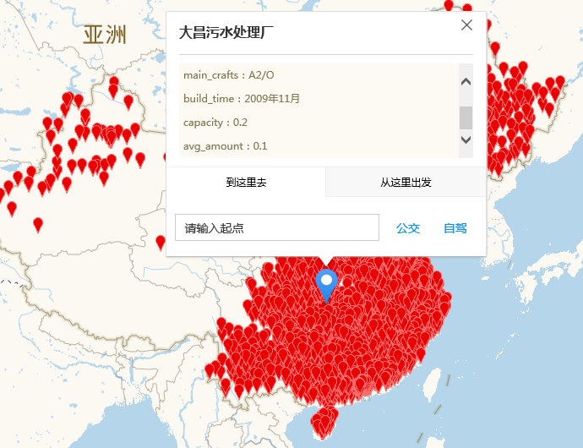
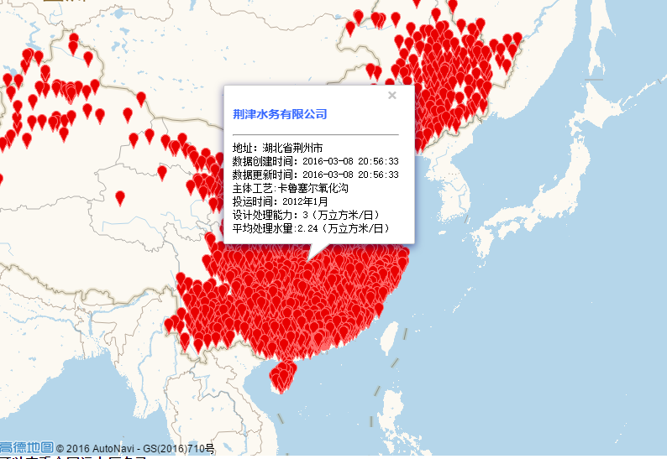
高德云图管理台
初始云图地址：
http://yuntu.amap.com/share/MzMzq2
原始结果
我的应用

Slide 18
构建空间数据库
用水量
经济
污水日处理量
污水厂
污水排放量
人口

Slide 19
5
PART
作品展示

Slide 20
运行环境
WAMP是指在Windows服务器上使用Apache、MySQL和PHP的集成安装环境
可以快速安装配置Web服务器
一般说来，大家都习惯 于将Apache、MySQL、PHP架设在Linux系统下，但是，不可否认的是Windows也有其优点，就是易用，界面友好，软件丰富，操作起来非常方便
PHP版本是5.3.13
MySQL版本2.2.22

Slide 21
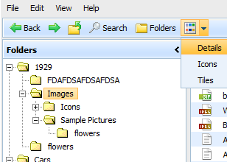
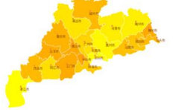

网站组件
JQUERY框架
点击此处添加标题
轻量型JavaScript框架
核心是选择器
AJAX通信操作
更换图片方法：点击图片后右键，选择“更改图片”即可。标题数字等都可以通过点击和重新输入进行更改，顶部“开始”面板中可以对字体、字号、颜色等进行修改。建议正文8-14号字，1.3倍字间距。
DHTMLX组件
ECHARTS组件
dhtmlxLayout
dhtmlxGrid
dhtmlxTabBar
dhtmlxTree
数据可视化
图表展示
地图数据展示

Slide 22

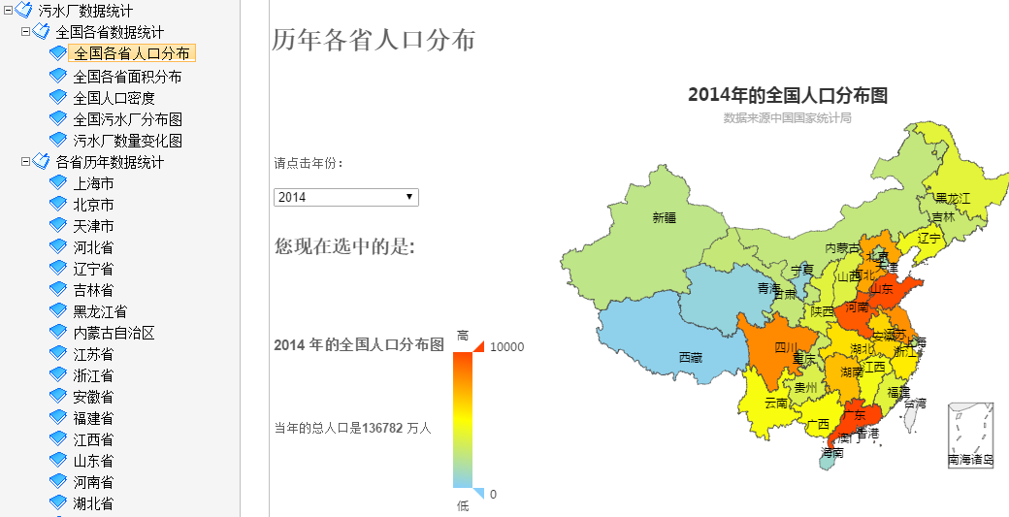

网站组成模块
数据分析
1、全国各省数据统计，统计地图展示是通过给地图按省区别着色（质别底色法）来实现；
2、各省的历年数据统计，功能是详细介绍各省信息。
网站首页
该主页主要是一些基本的介绍包括的内容有：污水厂分布地图、污水厂清单、说明、相关网站链接以及数据分析

Slide 23
首页展示
WAMP是指在Windows服务器上使用Apache、MySQL和PHP的集成安装环境
可以快速安装配置Web服务器
一般说来，大家都习惯 于将Apache、MySQL、PHP架设在Linux系统下，但是，不可否认的是Windows也有其优点，就是易用，界面友好，软件丰富，操作起来非常方便
PHP版本是5.3.13
MySQL版本2.2.22

Slide 24
作品展示
首页展示
数据分析模块展示
搜索污水厂清单展示

Slide 25
6
PART
结果分析

Slide 26
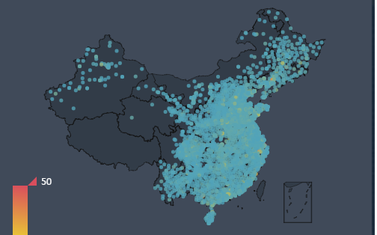
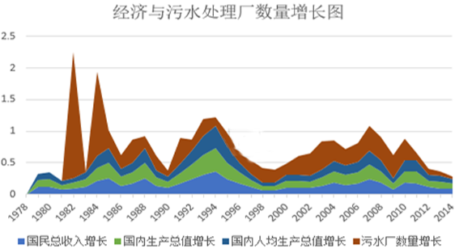
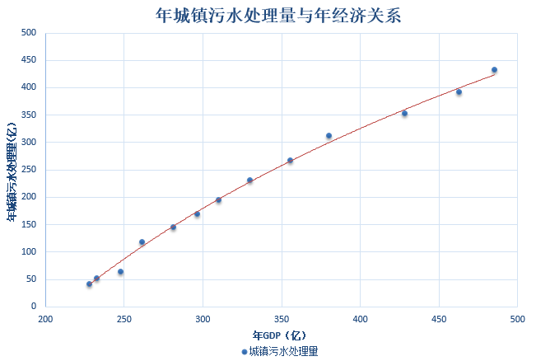
全国角度

Slide 27
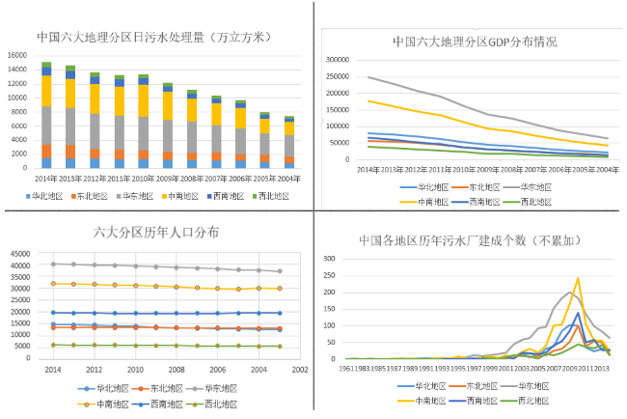
区域角度

Slide 28
THANK YOU!
感谢聆听

